Slide 1
Strategie Rozvoje bydlení v Kyjově
Veřejné projednání 25. 6. 2025

Slide 2
Kyjov – koncepce rozvoje města
….jak má fungující město vypadat?
- živé město, město pro lidi, město návratů
- moderní město – město krátkých vzdáleností, 15 minutové město
koncepce dopravy, zklidnění dopravy, parkování
pěší a cyklo doprava
- vytvoření veřejných prostranství
- návaznost a propojení lokalit se středem města
….vytvoření podmínek pro bydlení
zástavba nových lokalit na okraji města
zástavba volných pozemků v intravilánu města
přestavba stávajících brownfieldů
dostavba volných proluk
…. pojďme přinést vlastní pohled, jak chci, aby město fungovalo
…. jak vnímat Kyjov jinak
….každý prostor má svůj účel, své místo, své propojení, svou multifunkčnost

Slide 3
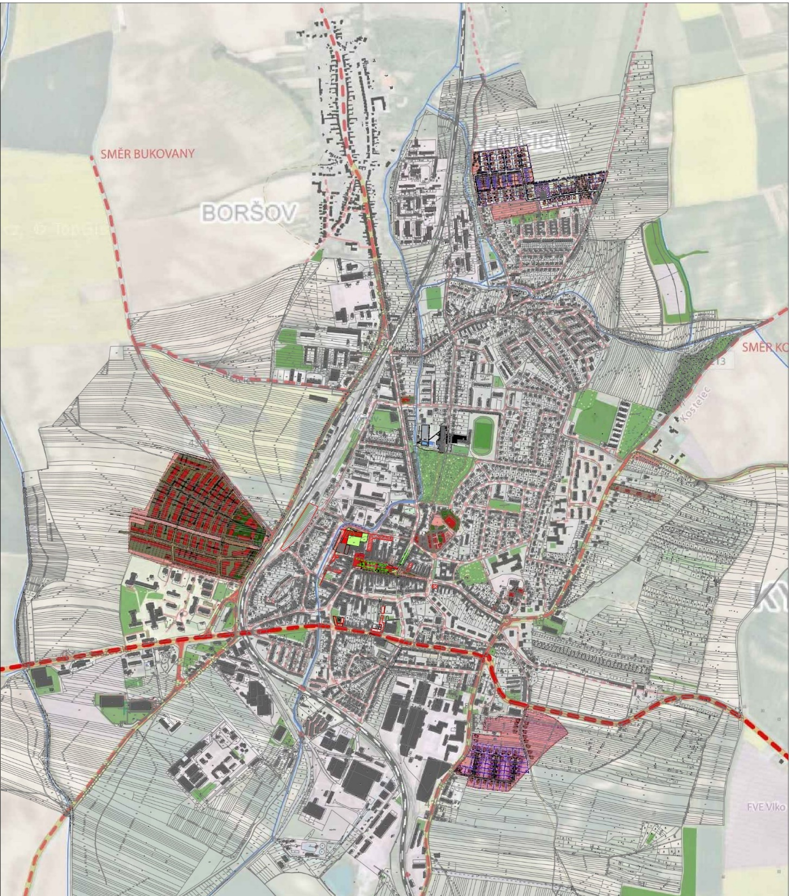
BD Boršov
Luční
Komenského tř.
návrhová lokalita – U vodojemu
Afrika
Bukovanská
Brandlova
plocha za KD
Kyjovské zahrady
Mlékárna
nároží Jungmannova
Fénix
Čelakovského
Javorová

Slide 4
Družstevní bydlení na Mlékárně
Cca 100 bytových jednotek
Letos dopracování studie a projednání s veřejností
V příštím roce projekt pro stavební povolení + založení družstva

Slide 5
Model z pohledu města
Založení Družstva
Stanovení předběžného rozpočtu projektu – model financování
Zpracování projektové dokumentace pro provedení stavby – získání stavebního povolení
Výběr zhotovitele
Zajištění financování – bankovní úvěr
Stanovení finálních cen družstevních podílů (bytů)
Nábor členů
Zahájení realizace záměru
Správa družstva

Slide 6
Model z pohledu zájemce o byt
Přihlásím se k losování či přímo už o konkrétní byt.
Po schválení ze strany družstva uhradím rezervační poplatek (nejčastěji okolo 100 000 Kč).
Při vstupu do družstva zaplatím cenu za podíl, která bývá většinou v hodnotě 25-30% výsledné ceny bytu.
Zbytek hodnoty splácím ve fixovaných splátkách v rozmezí 25-30 let.
Po splacení hodnoty je možnost setrvání v družstvu nebo převodu do soukromého vlastnictví.

Slide 7
Kyjov – lokalita Bukovanská

Slide 8
Územní plán – navrhovaná změna č. 3

Slide 9
Daná lokalita – Bukovanská I.
- Až 500 nových bytů a domů
- V roce 2025 vyhlášení záměru
- Spolupráce s investorem
- Jasné podmínky využití
- Výběr na základě ceny a studie
- První etapa realisticky již 2027-2028

Slide 11
Dostupné nájemní bydlení města
Bytový dům v na ulici Jungmannově – cca 15-20 bytů
předpoklad realizace: 2028-2035
Bytový dům „Fénix“ v Kyjově – cca 20 bytů
předpoklad realizace: 2027-2030
Bytový dům v Boršově – 8 bytů
předpoklad realizace: 2027-2030
Bytový dům na ulici Jiráskově – 6-8 bytů
předpoklad realizace: 2028-2035

Slide 12
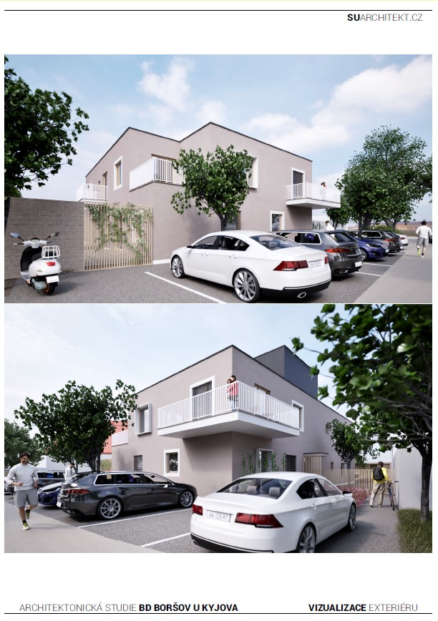
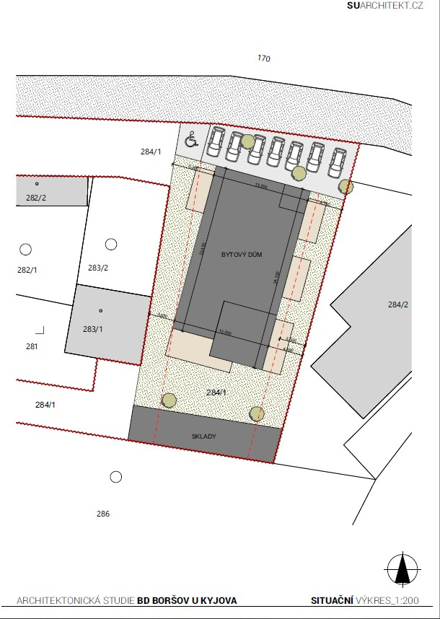
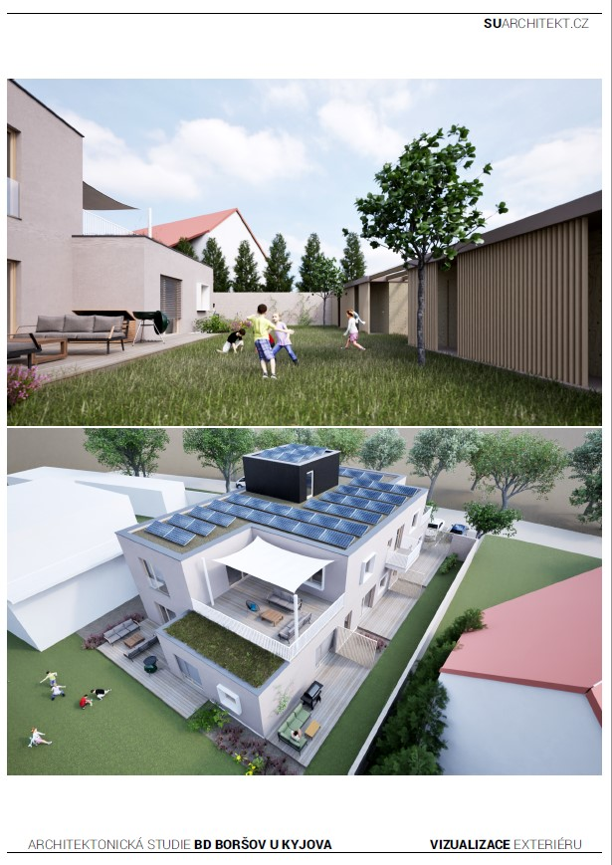
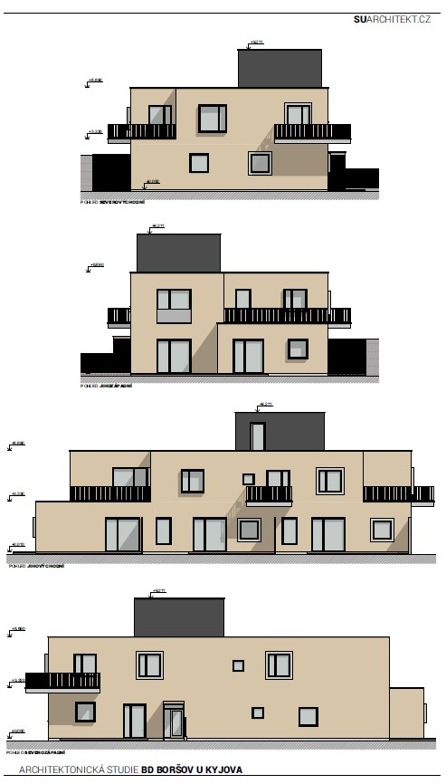
Bytový dům v Boršově – 8 bytový jednotek

Slide 13
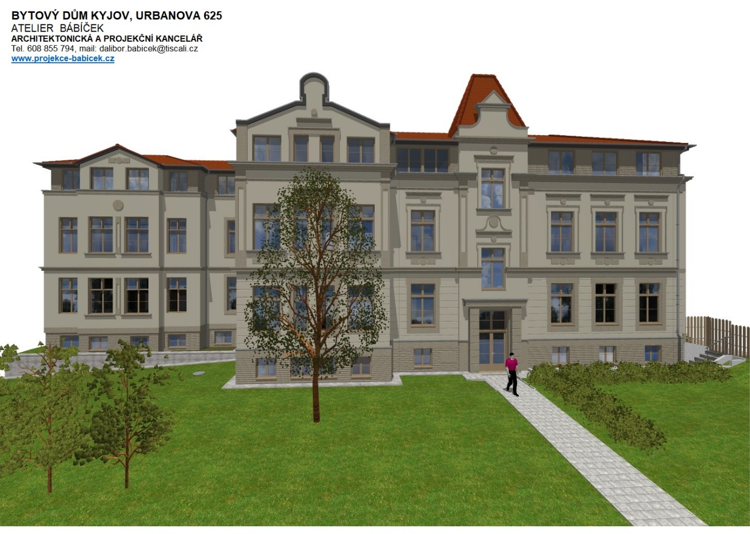
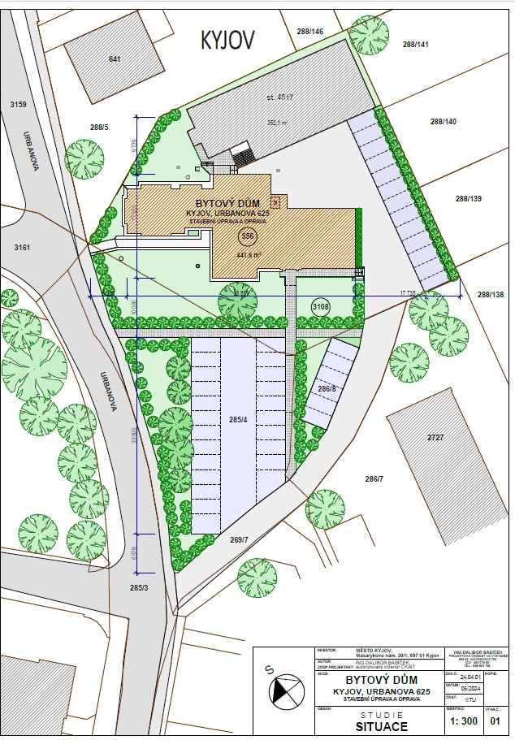
Bytový dům „fénix“ – 18 bytových jednotek

Slide 14
Developerské projekty
Nová výstavba

Slide 15
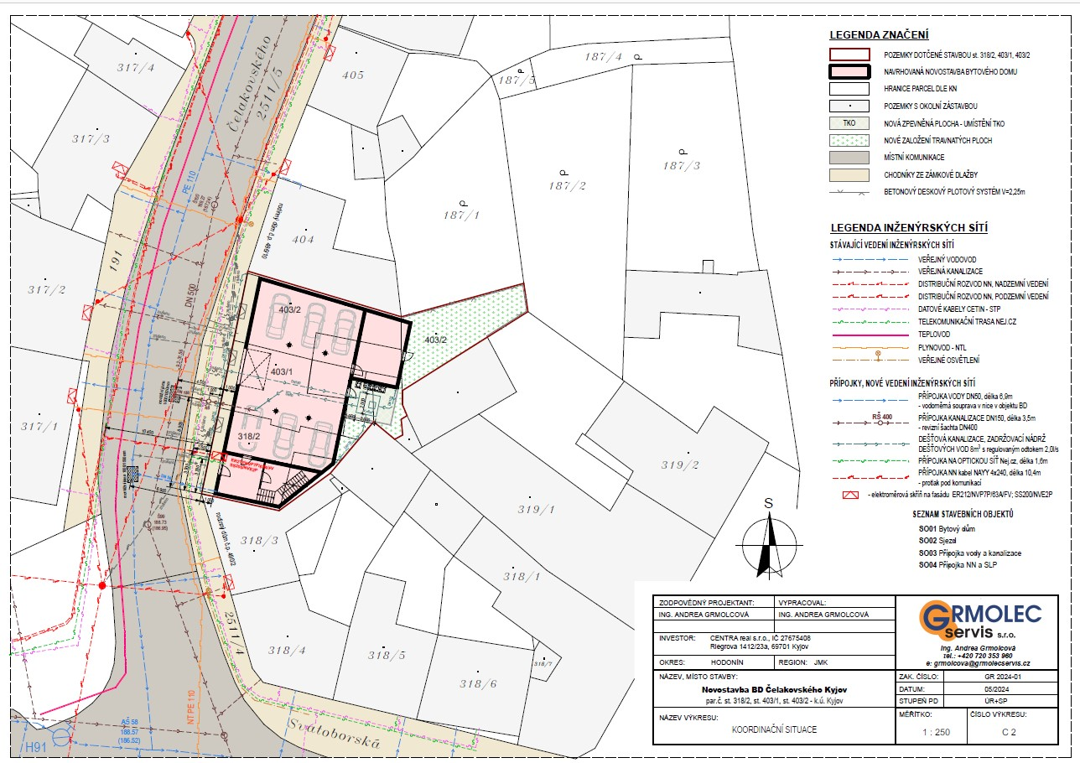
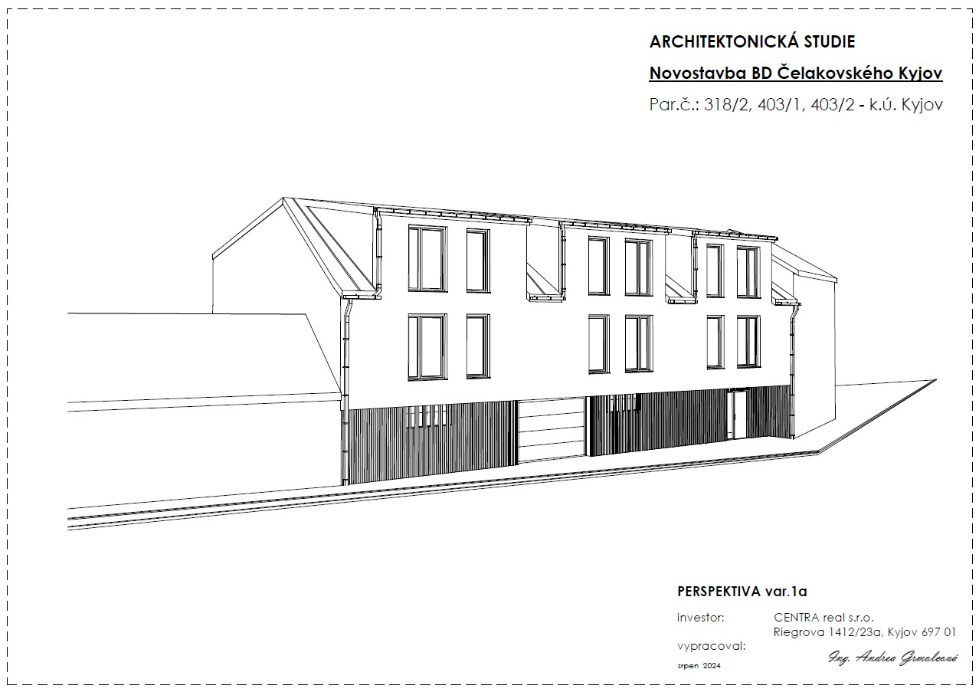
Bytový dům v Kyjově – ul. Čelakovského 6 bytových jednotek

Slide 16
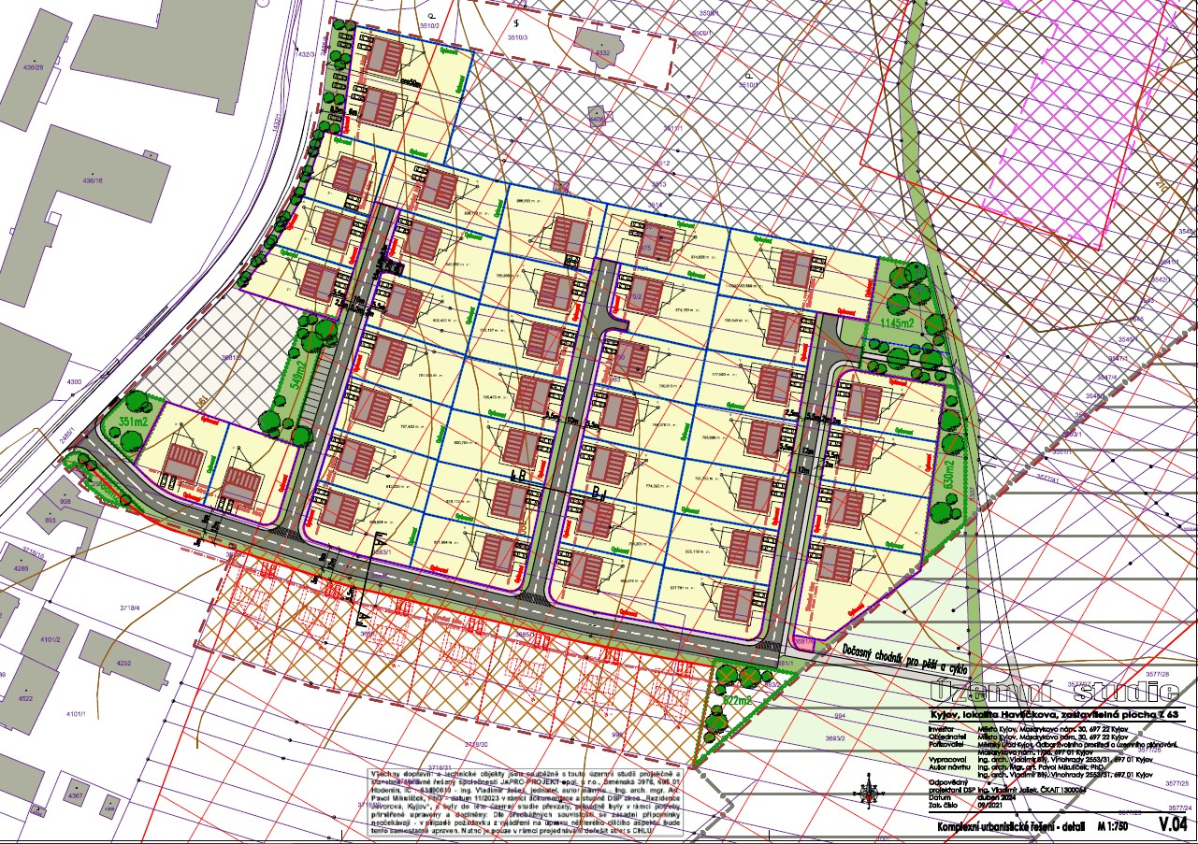
Rodinné domy v Kyjově – Havlíčkova – Rezidence Javorová 35 rodinných domů

Slide 17
Polyfunkční areál „Kyjovské zahrady“
Rozděleno do 4 částí – A, B, C, D
A: polyfunkční dům – komerce, ateliéry, kanceláře
B: 44 bytových jednotek
C: 53 bytových jednotek
D: 8 ks rodinných domů

Slide 18
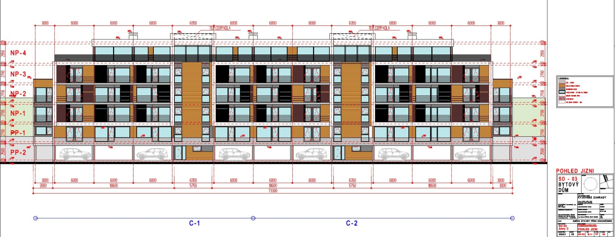
Polyfunkční areál „Kyjovské zahrady“

Slide 19
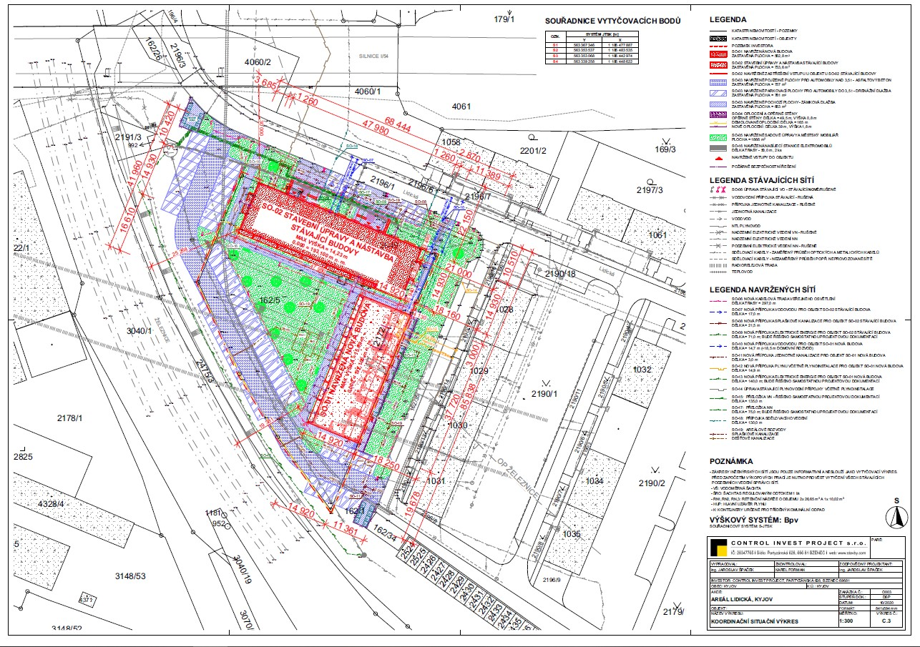
Bytový dům Lidická 56 bytových jednotek

Slide 20
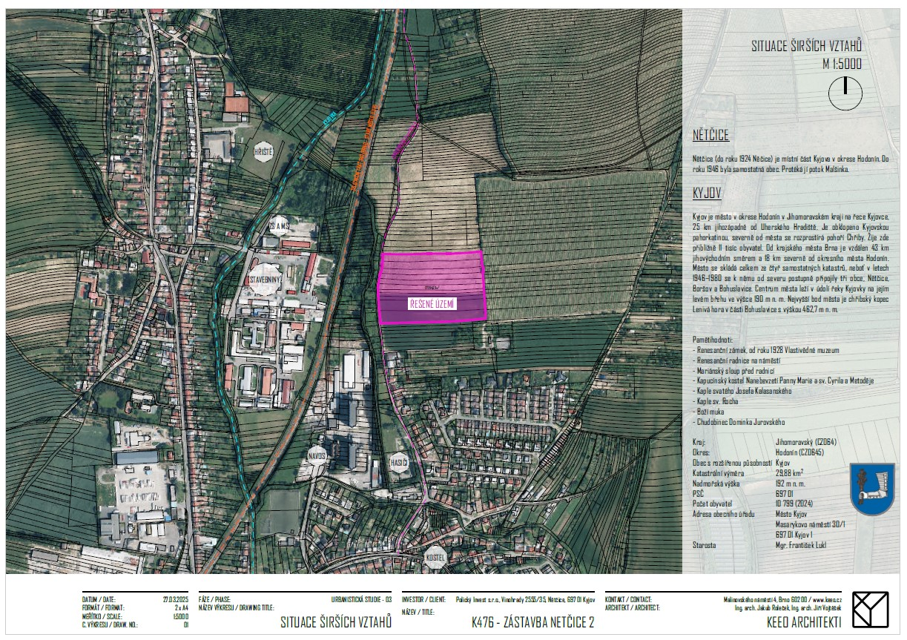
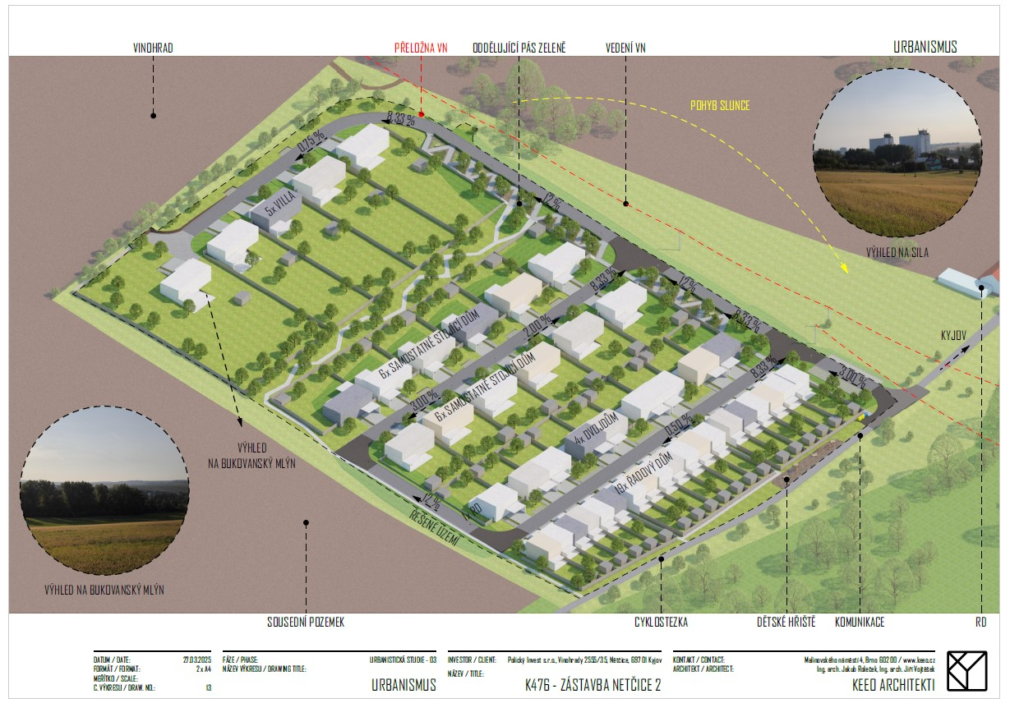
Rodinné domy v Nětčicích ul. Luční – 45 rodinných domů

Slide 21
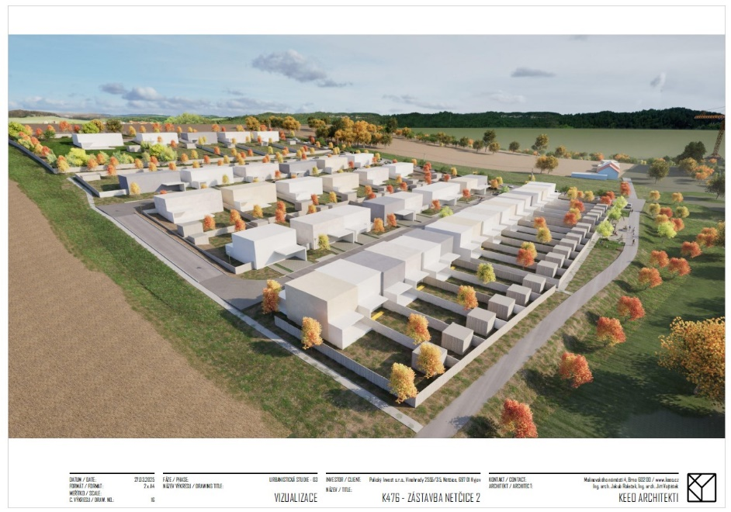
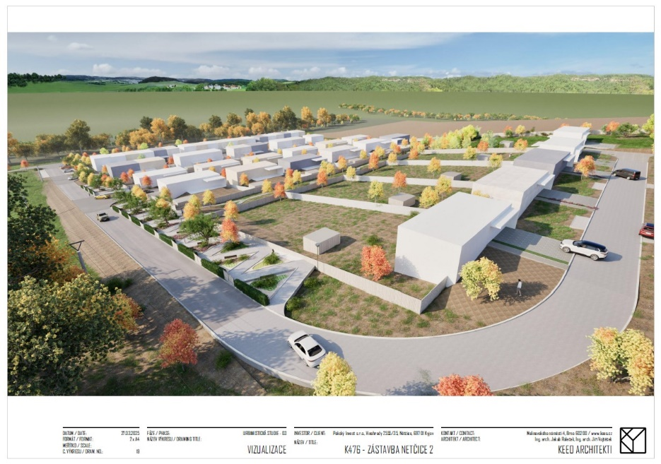
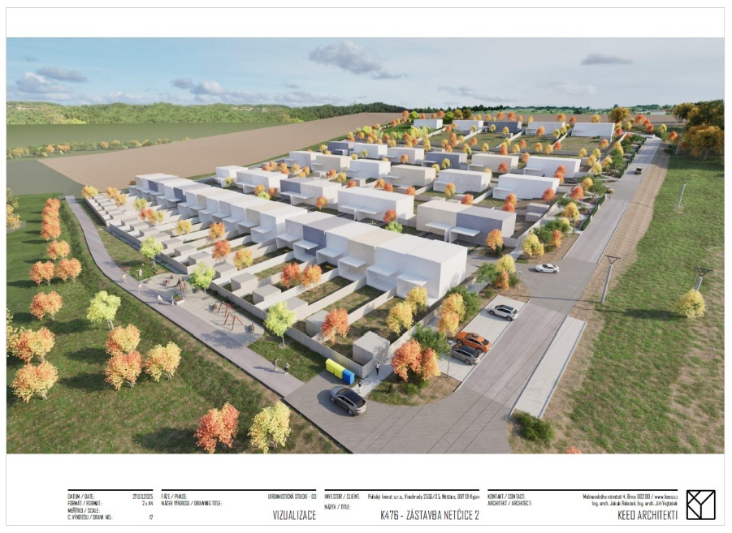
Rodinné domy v Nětčicích ul. Luční

Slide 22
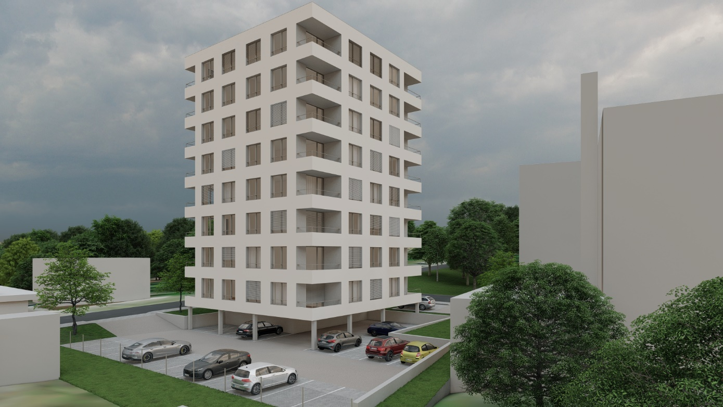
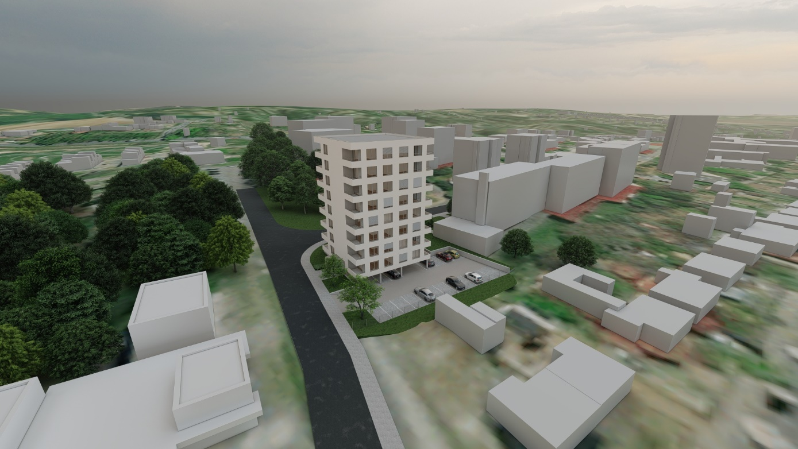
Bytový dům „Afrika“ 32 bytových jednotek

Slide 23
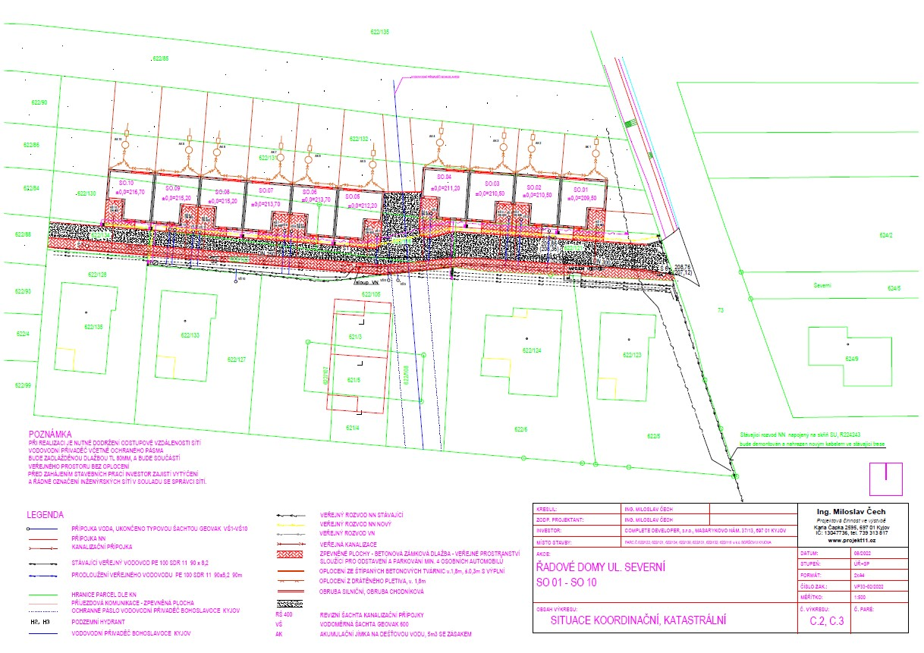
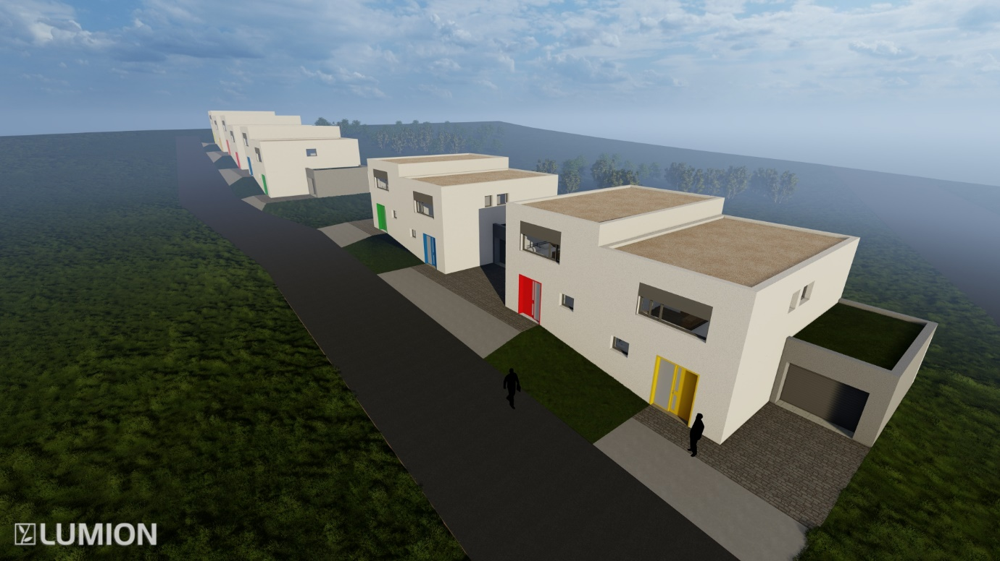
Rodinné domy v Boršově ul. Severní – 10 rodinných domů

Slide 24
Záměry soukromníků
Bytový dům v Kyjově - ul. Čelakovského – předpoklad realizace: r. 2026
Rodinné domy v Kyjově - ul. Havlíčkova – Javorová - předpoklad realizace: r. 2026 - 2027
Polyfunkční areál „Kyjovské zahrady“ – předpoklad realizace: r. 2025 - 2030
Bytový dům v Kyjově - ul. Lidická – předpoklad realizace: r. 2028 - 2030
Rodinné domy v Nětčicích – ul. Luční – předpoklad realizace r. 2029
Bytový dům „Afrika“ – předpoklad realizace: r. 2027 - 2030
Rodinné domy v Boršově – ul. Severní – předpoklad realizace: r. 2025

Slide 25
Jak vidí rozvoj Kyjova studenti?

Slide 26
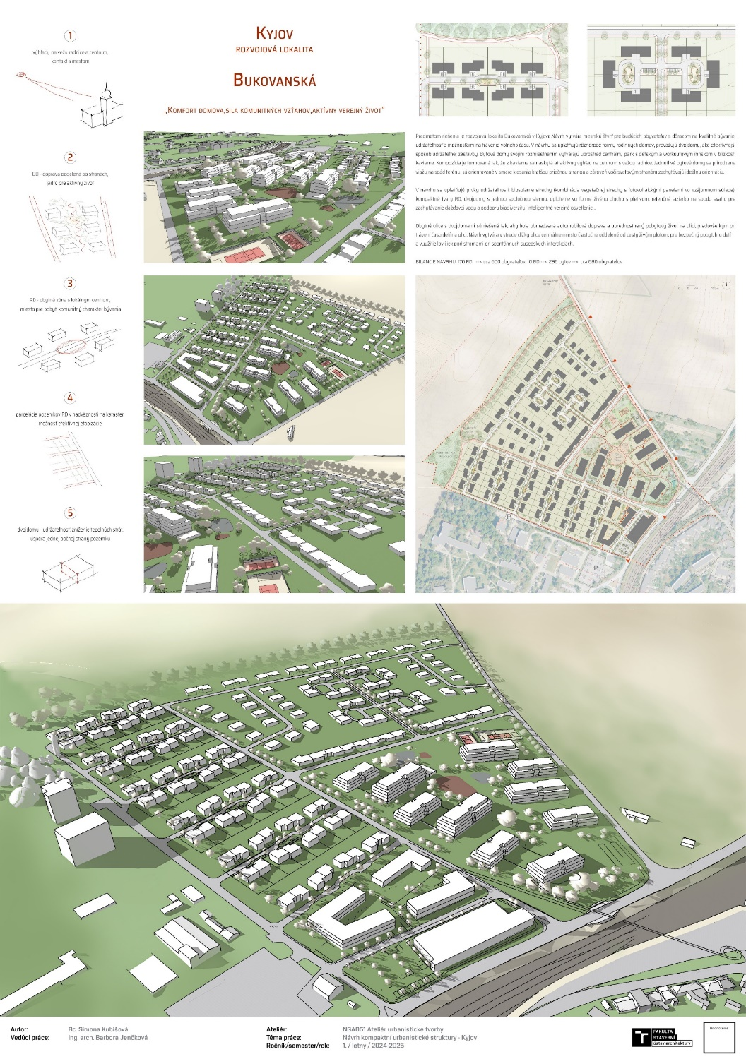
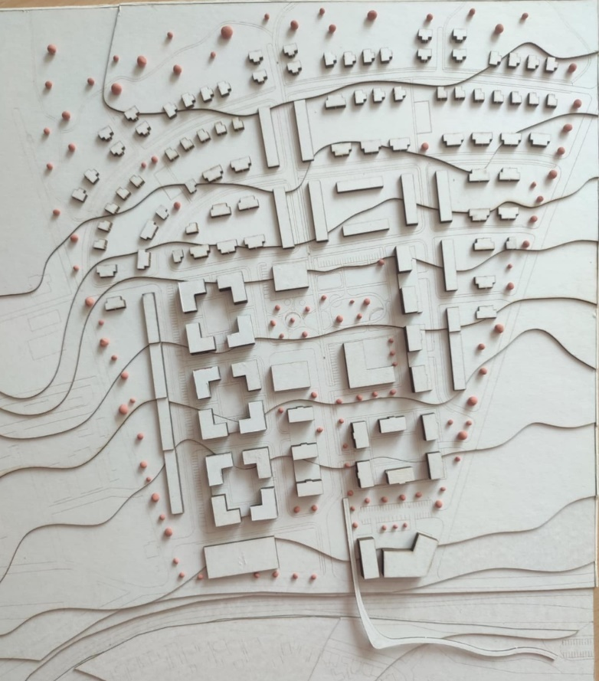
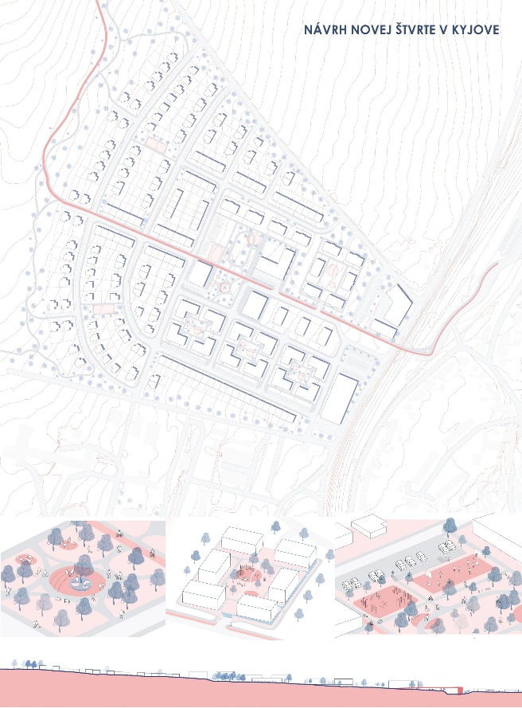
1. Lokalita Bukovanská
…. JAK TO VIDÍ STUDENTI ?

Slide 27
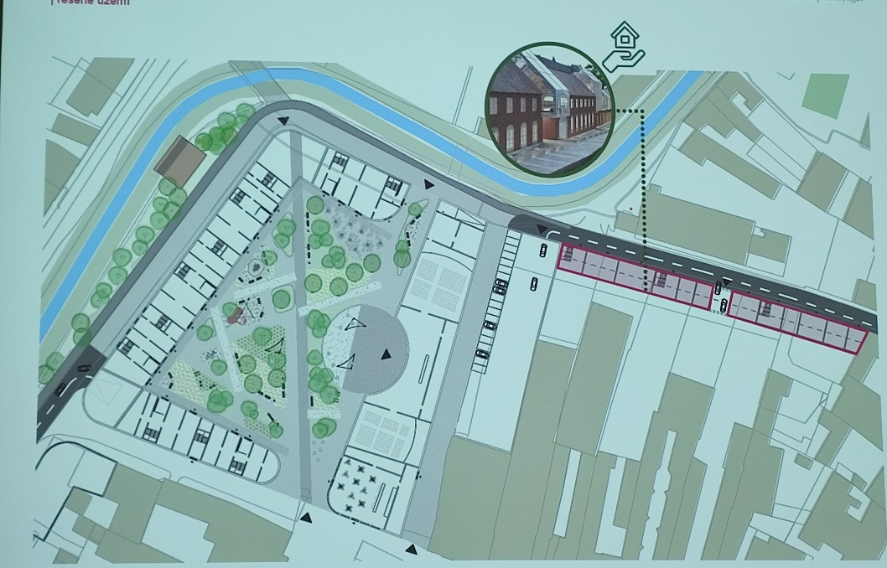
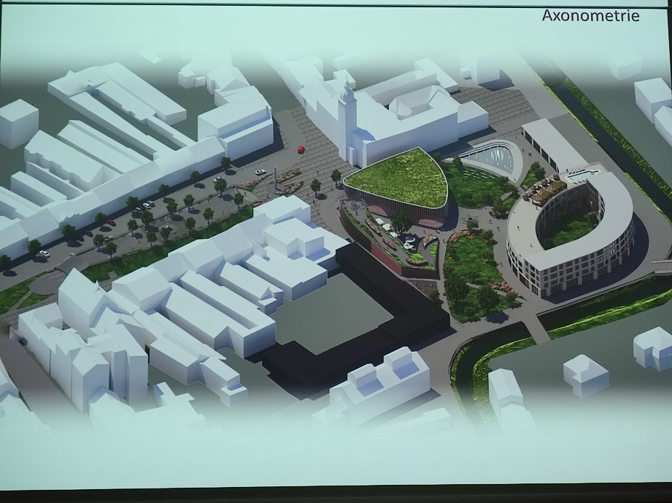
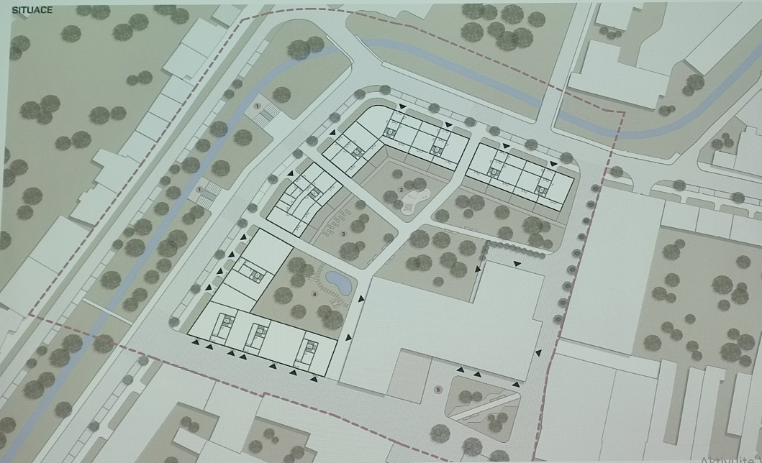
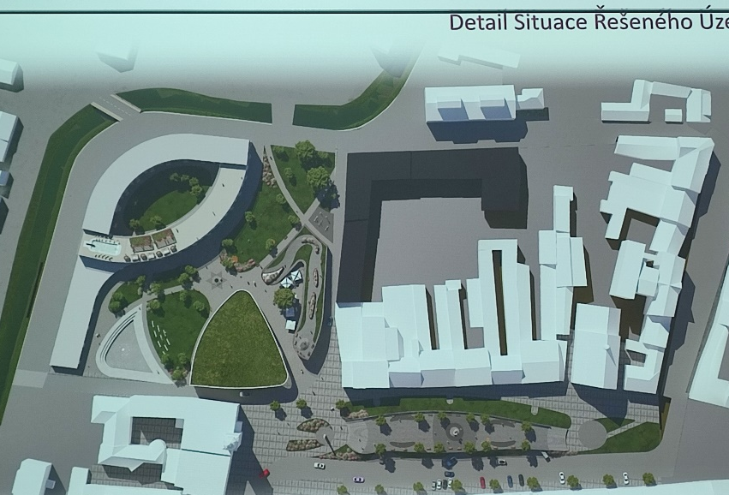
2. Plocha za KD
…. JAK TO VIDÍ STUDENTI ?

Slide 28
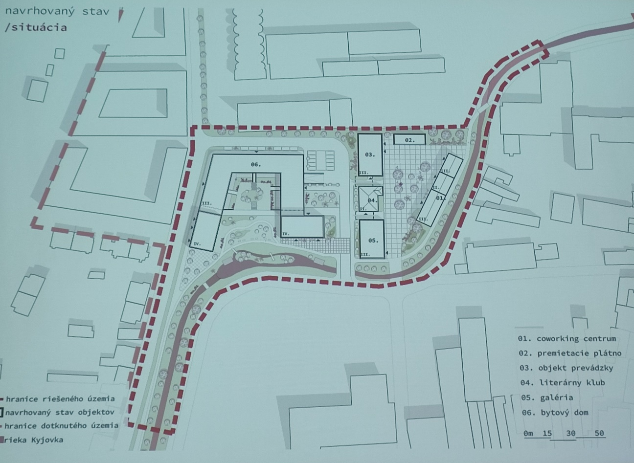
3. Areál Mlýny
…. JAK TO VIDÍ STUDENTI ?

Slide 29
4. Nerudova/Jungmannova
…. JAK TO VIDÍ STUDENTI ?
Přijďte na prezentaci a výstavu studentských prací v září 2025

Slide 30
Prostor pro dotazy

